Slide 1
Egalité Hommes-Femmes

Slide 2

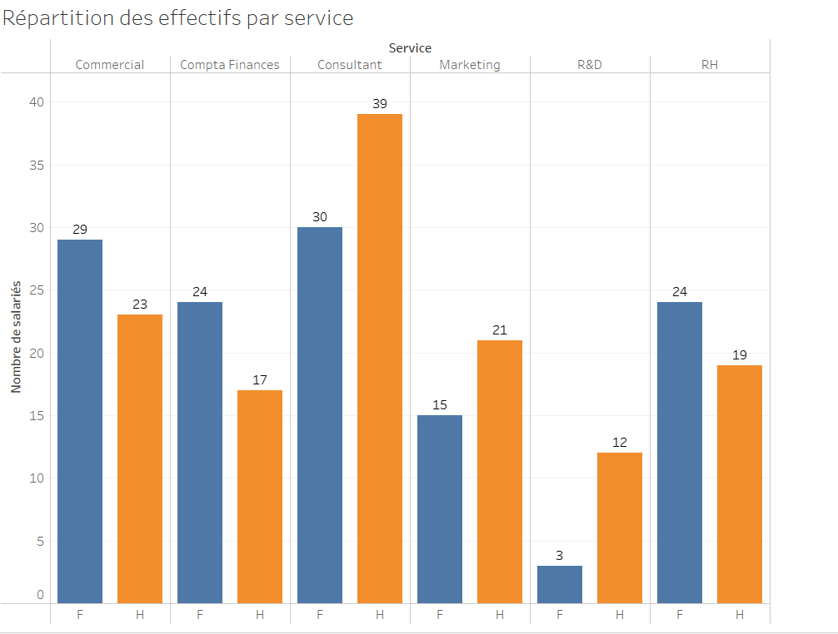

Slide 3

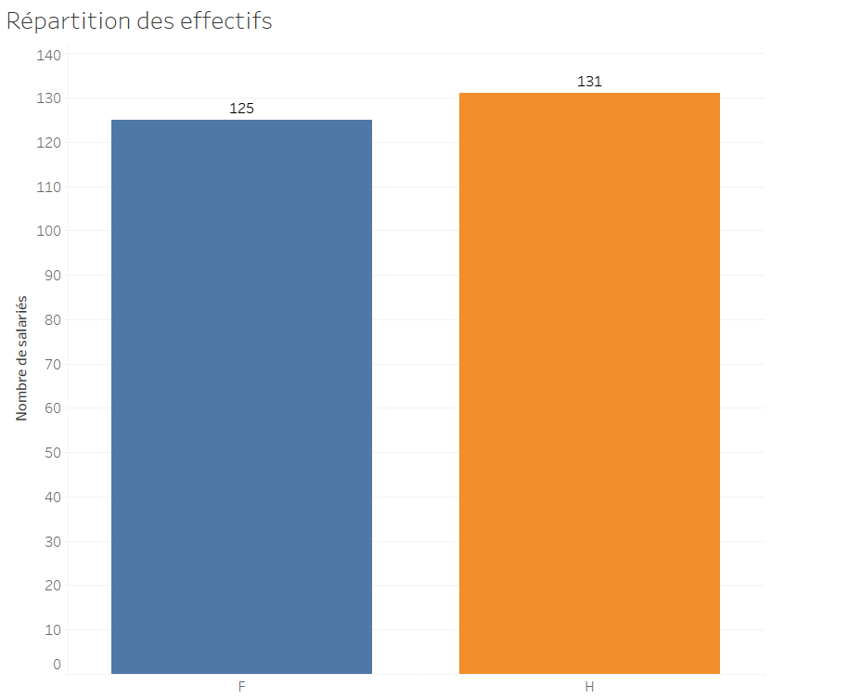

Slide 4
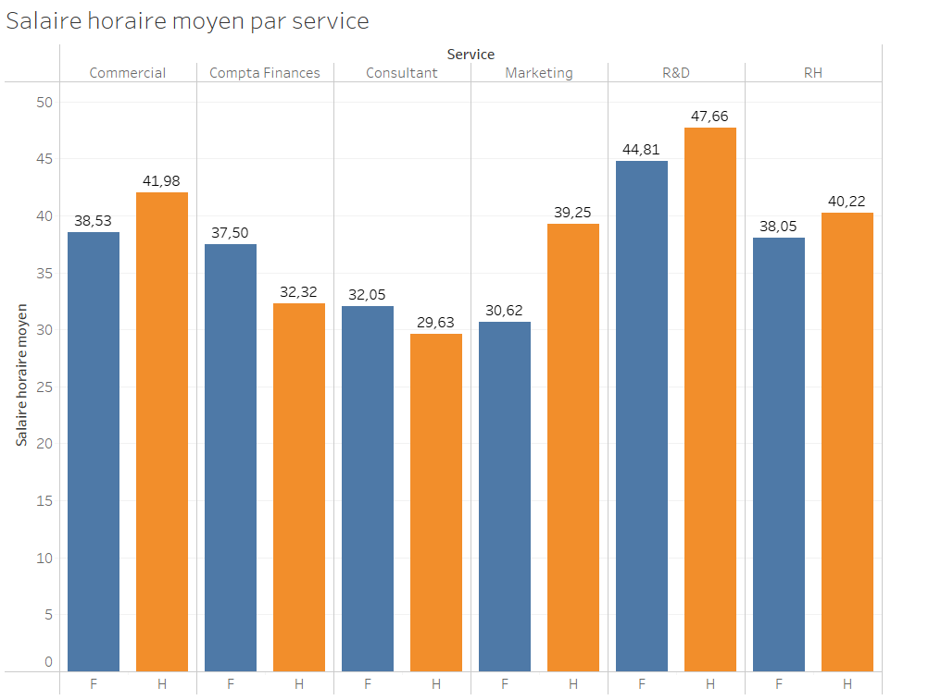


Slide 5
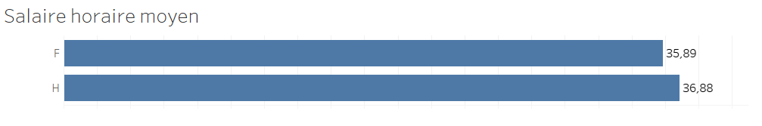

Slide 6

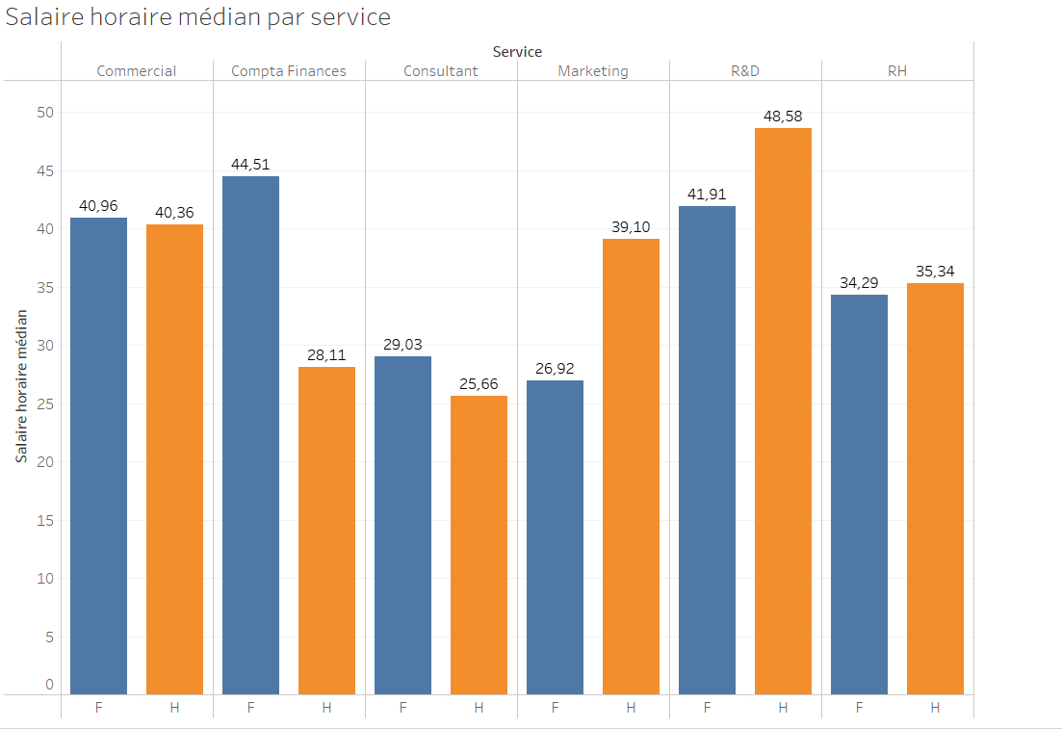

Slide 7
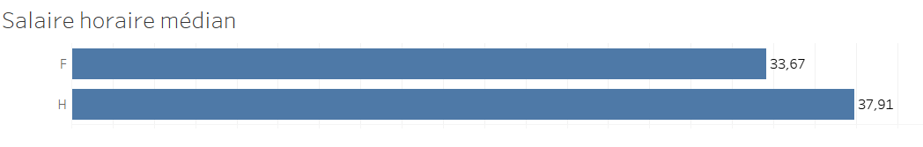

Slide 8
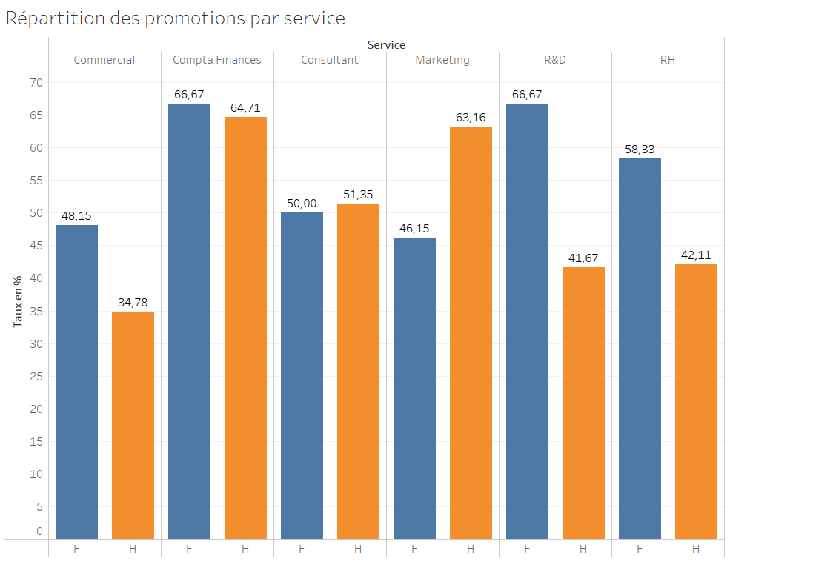


Slide 9
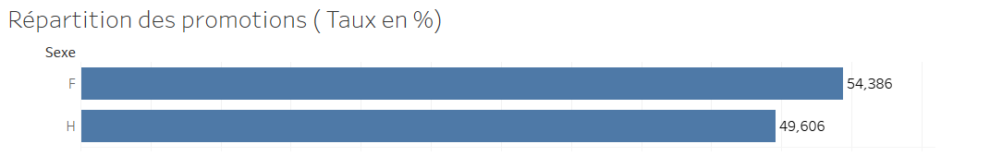

Slide 10

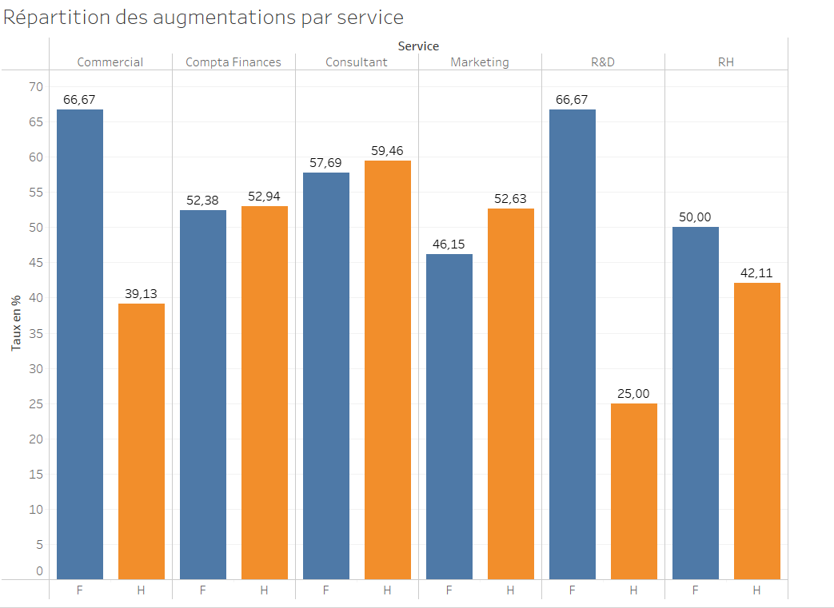

Slide 11
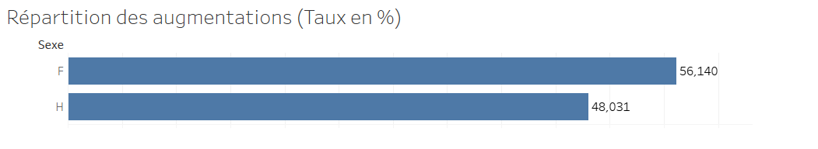

Slide 12
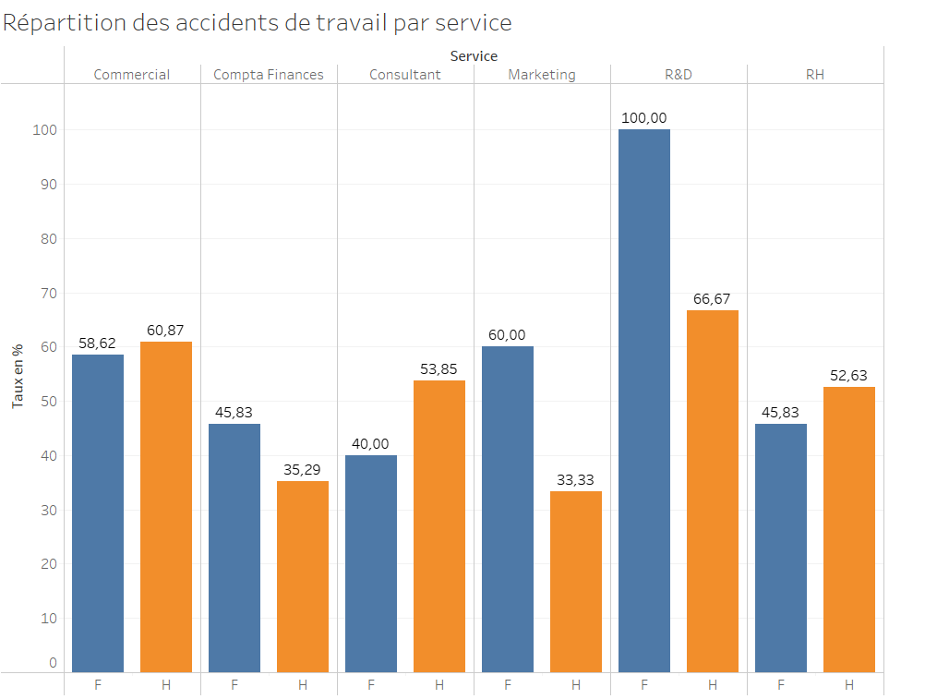


Slide 13
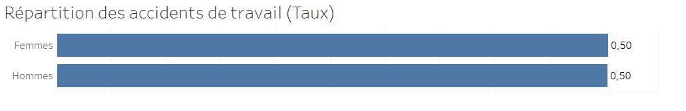

Slide 14

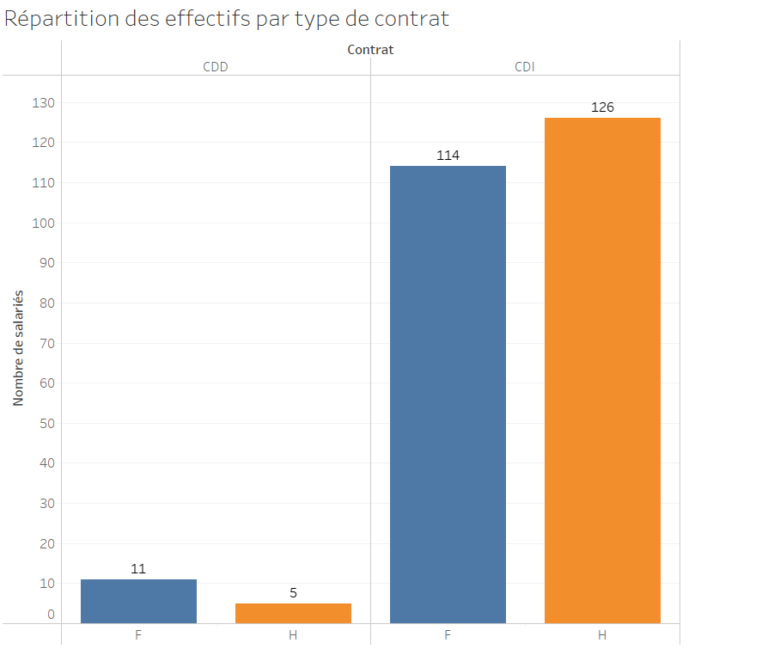

Slide 15
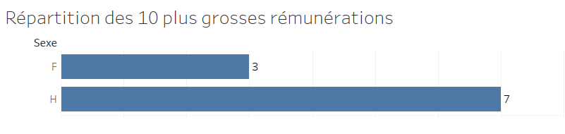

Slide 16
Conclusion
- Le salaire horaire (moyen et médian) est plus élevé chez les hommes.
Les femmes ont plus d’augmentations et de promotions.
Les hommes sont les plus représentés parmi les grosses rémunérations.
Il y a plus de CDD pour les femmes et plus de CDI pour les hommes.
Les taux d’accidents de travail entre les hommes et femmes sont équivalents.

